Slide 1


Trích dẫn và đàm thoại nội dung câu chuyện:

Slide 2


Cô vừa kể cho các con nghe câu chuyện gì?

Slide 3
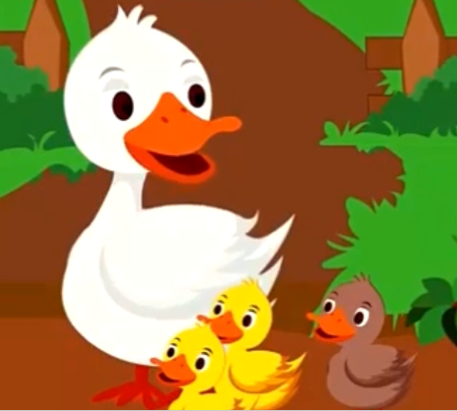
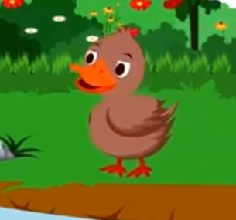
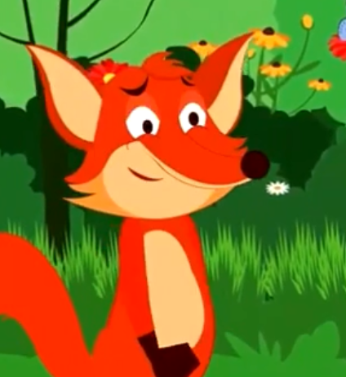
Trong câu chuyện có những nhân vật nào?

Slide 4
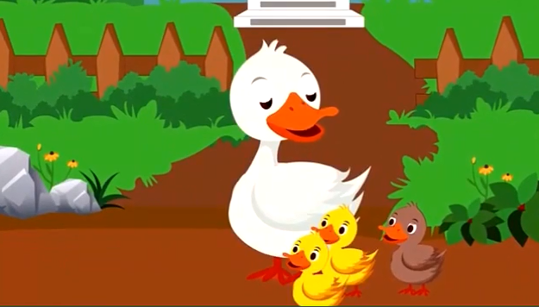
Trước khi đi vịt mẹ dặn các chú vịt con điều gì?

Slide 5
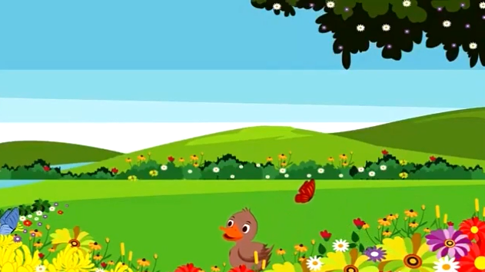
- Vịt xám có nghe lời mẹ dặn không?
Vịt xám đã đi đâu?

Slide 6

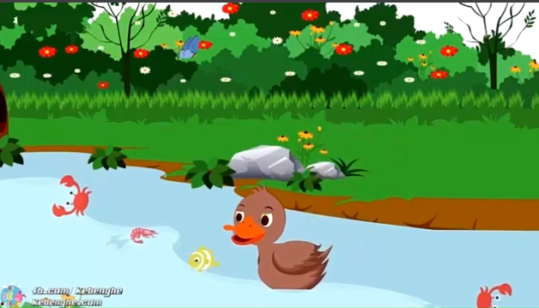
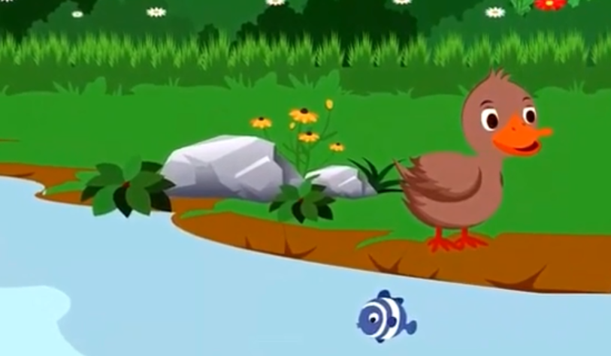
Lúc ăn no vịt xám nhìn lên không thấy mẹ chú gọi mẹ như thế nào?

Slide 7

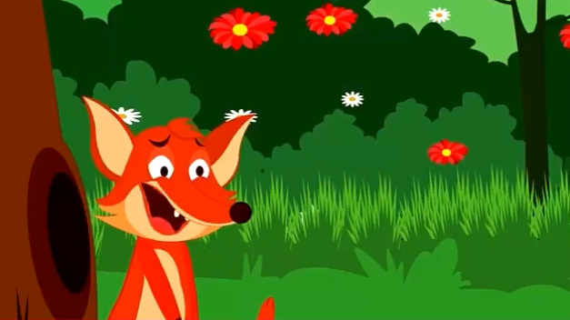
Nghe tiếng vịt kêu cáo lẩm bẩm điều gì?

Slide 8

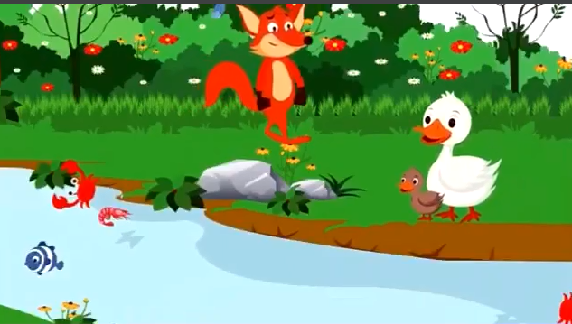

Ai đã cứu vịt xám thoát chết?

Slide 9
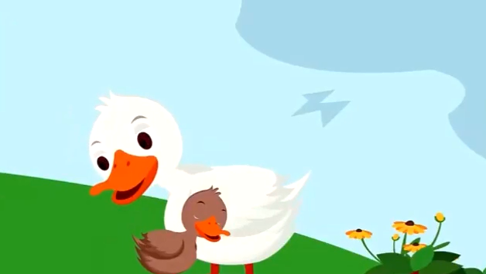
Khi gặp được mẹ vịt xám đã làm gì?

Slide 10

Giáo dục:
Các con phải biết vâng lời ông bà, bố mẹ và cô giáo
Khi đi đâu chơi phải có người lớn đi cùng và nhớ là không đi theo người lạ.
Đặc biệt khi làm sai điều gì các con phải biết nhận lỗi và xin lỗi. Thế mới là con ngoan.

